Slide 1
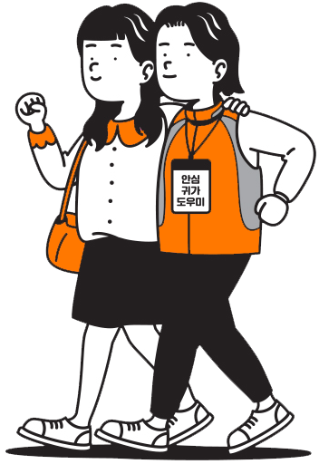
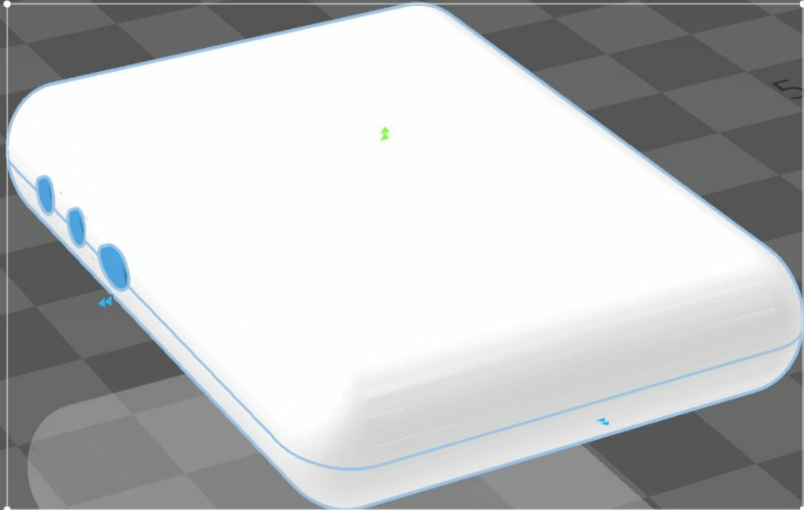
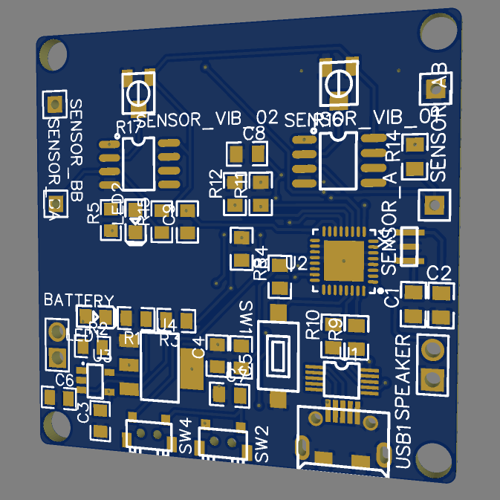
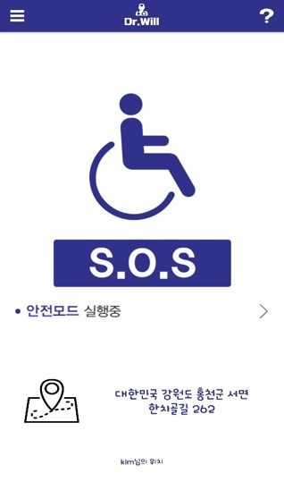
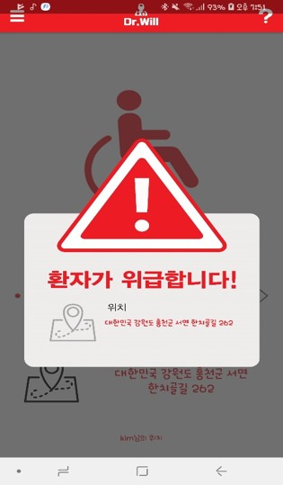
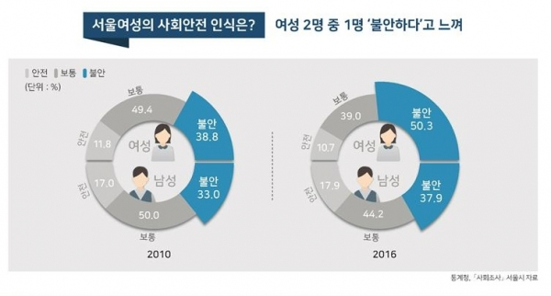

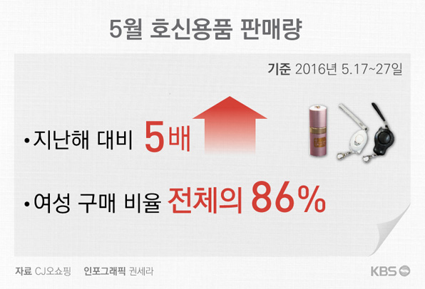

포켓 보디가드
콘텐츠IT 김기태 & 빅데이터 이상우
요 약
여성들의 안전을 위한 자동경보 호출 시스템 은 현재 여성관련 범죄가 늘어 나는데 착안 하여 가방 내에 소지 하고 다니다가 위급한 경우 자동으로 지정한 연락처로 긴급메시지를 전송을 하여 여성이 위험에 처했을 시 빠른 대처를 도와주 는 아이템
개 발 배 경
아이템 소개
서울시의 통계 자료에 따르면 여성의 사회안전 불안감 조사 결과, 지난 2010년부터 6년간 11.5% 증가 했으며 남성의 사회안전 불안감(37.9%)이 6년 전보다 4.9% 늘어난 것에 비해 두 배 이상 차이가 났으며 여성의 사회안전에 대한 불안감은 나이가 어릴수록 높게 나타났습니다.
여성은 20대(63.0%), 30대(59.2%), 50대(48%) 순으로 사회안전 불안감이 높게 나타났는데, 특히 20대 여성의 사회안전 불안감은 남성보다 30.5% 나 높은 것을 알 수가 있습니다.
위의 자료들로 보아 매년 여성 관련 범죄가 증가 하고 있으며 여성들 또한 불안감을 느끼고 있다는 것을 알 수 있다. 또한 관련 범죄 피해자의 90% 가 여성 이라는 통계 또한 존재 하는데, 이런 여성들의 사회적 불안 감을 해소 시키고 도움을 주기 위하여 우리의 “여성들의 안전을 위한 자동경보 호출 시스템” 이 필요 하다고 생각 했습니다.
저희 아이템의 예상 설계도 입니다. 아이템의 경우 4*4(cm) 의 작은 크기로 구성이 되어 있습니다. 아이템의 특징인 기기와 사용자가 멀어지는 경우와 제품을 던지는 등의 행위로 호출하면 제품에 내장된 가속도 센서,충격(진동)센서,블루투스를 이용하여 제품을 구현을 진행 하고 있습니다.
연동 되는 애플리케이션입니다. 안드로이드 애플리케이션으로 아이템과 연동이 진행되며
아이템에서 신호 발생 시 앱에서는 지정한 연락처로 알람으로 보내 빠른 대처가 가능하도록 도와 줍니다.
시 장 성
국내 호신용품 시장은 계속 늘어나고 있어 연간 1조원 원 규모 입니다. CJ오쇼핑에 따르면, 2016 강남역 살인 사건이 발생한 이후 온라인쇼핑몰 CJ몰에서 호신용품 판매량이 지난해 대비 5배 이상 급증했다는 자료가 있으며, 특히 여성의 호신용품 구매비율이 전체 구매자의 86%로, 여성구매 비중이 30%대에 그쳤던 종전에 비해 크게 높아졌습니다.
판매량이 가장 많이 늘어난 품목은 최루가스를 분사하는 호신용 스프레이와 위험 상황이 발생할 경우 100㏈(데시벨) 이상의 경보음이 울려 주변에 상황을 알릴 수 있는 호신용 경보기였습니다.
따라서 매년 시장 규모가 증가 하고 있으며 2016 강남역 살인 사건 이후 호신용품 의 관심이 증가 하며
호신용품의 구매비율이 급증 함에 따라 아이템의 높은 판매량을 기대 할 수 있을 것으로 예상됩니다.

